Slide 1
Четверте засідання робочої групи з розроблення стратегії розвитку Нетішинської міської територіальної громади на період до 2027 року
21 грудня 2023 року

Slide 2
01
Про актуальний стан розробки Стратегії розвитку ТГ
02
Попередні напрацювання (стратегічне бачення, стратегічні та операційні цілі, завдання)
03
Відбір/корегування технічних завдань на проекти розвитку для плану заходів з реалізації Стратегії
04
Підготовка системи моніторингу Стратегії
05
Подальші кроки зі стратегічного планування

Slide 3
Нетішинська міська територіальна громада
Стратегічна ціль №1.
Посилення конкурентоспроможності громади
Громада з промислово розвиненою енергетичною галуззю та успішним підприємництвом.
Стратегічна ціль №2.
Підвищення стандартів якості життя та збереження довкілля
Комфортна та безпечна громада з покращеною інфраструктурою для проживання мешканців.
Територія чистого навколишнього середовища з мальовничою природою, розташована на пісках Малого Поліського краю та є дружньою до довкілля.
Стратегічна ціль №3.
Розвиток людського капіталу
Уславлена громада культурних та спортивних талантів з високим інтелектуальним
потенціалом.

Slide 4
Стратегічна ціль №1. Посилення конкурентноспроможності громади
Оперативна ціль 1.1. Розбудова енергетичної галузі громади
Оперативна ціль 1.2. Підтримка малого і середнього підприємництва
Оперативна ціль 1.3. Покращення інвестиційної діяльності
Завдання 1.1.1. Збільшення виробництва електроенергії за рахунок добудови енергоблоків ВП ХАЕС ДП НАЕК “Енергоатом”.
Завдання 1.2.1. Стимулювання МСП шляхом фінансової підтримки за рахунок місцевих бюджетів.
Завдання 1.3.1. Формування позитивного іміджу громади в контексті атомної енергетики дружньої до довкілля.
Завдання 1.2.2. Забезпечення сталого партнерства між представниками влади і бізнесу.
Завдання 1.3.2. Розповсюдження інформації про інвестиційні можливості громади та вільні виробничі площі, приміщення, земельні ділянки.
Завдання 1.1.2. Підвищення безпеки енергоблоків.
Завдання 1.2.3. Розвиток підприємницького потенціалу та налагодження ефективної системи консультативної допомоги суб’єктам господарювання.
Завдання 1.1.3. Створення комплексу з переробки радіоактивних відходів ВП ХАЕС ДП НАЕК “Енергоатом”.
Завдання 1.2.4. Стимулювання розвитку підприємницької ініціативи серед ветеранів війни та членів їх сімей.

Slide 5
Оперативна ціль 2.1. Удосконалення системи надання освітніх послуг
Стратегічна ціль №2. Підвищення стандартів якості життя та збереження довкілля
Завдання 2.1.1. Забезпечення рівних умов доступності населення для здобуття якісної повної загальної середньої освіти.
Оперативна ціль 2.3. Розширення можливостей для задоволення культурних та спортивних потреб, підтримка активного дозвілля
Оперативна ціль 2.4.
Зменшення шкідливого впливу на навколишнє середовище та енергозбереження
Оперативна ціль 2.6. Посилення громадської безпеки та цивільного захисту
Завдання 2.1.2. Розвиток дошкільної освіти.
Завдання 2.6.1. Організація та проведення практичних заходів щодо безпеки і захисту мешканців.
Завдання 2.3.1. Покращення умов для належного функціонування базової мережі закладів культури.
Завдання 2.4.1. Впровадження роздільного збирання компонентів твердих побутових відходів на території громади.
Завдання 2.1.3. Забезпечення інтелектуального і творчого розвитку дітей у закладах позашкільної освіти.
Завдання 2.6.2. Покращення фонду захисних споруд цивільного захисту.
Завдання 2.3.2. Організація та проведення культурно-мистецьких та просвітницьких заходів.
Завдання 2.4.2. Сприяння розвитку екологічної культури.
Оперативна ціль 2.2. Покращення системи надання послуг
Завдання 2.4.3. Впровадження та реалізація плану дій сталого енергетичного розвитку.
Завдання 2.3.3. Збереження та розвиток музейного фонду.
Завдання 2.2.1. Проведення заходів щодо запобігання захворювань, збереження здоров'я та профілактики виникнення соціально-негативних явищ.
Завдання 2.3.4. Популяризація розвитку фізичної культури та спорту.
Оперативна ціль 2.5.
Покращення комунальної інфраструктури
Завдання 2.5.1. Забезпечення населення питною водою належної якості.
Завдання 2.2.2. Модернізація та покращення закладів охорони здоров'я.
Завдання 2.2.3. Розвиток реабілітаційних послуг.
Завдання 2.5.2. Розвиток та модернізація мереж теплопостачання, гарячого водопостачання та водовідведення.
Завдання 2.2.4. Сприяння у наданні високоспеціалізованої кардіологічної допомоги.
Завдання 2.5.3. Розвиток вулично-дорожньої мережі.

Slide 6
Стратегічна ціль №3.
Розвиток людського капіталу
Оперативна ціль 3.1. Удосконалення управління місцевого розвитку
Оперативна ціль 3.3. Створення сприятливих умов для розвитку трудового потенціалу
Оперативна ціль 3.2. Підвищення соціальної активності та соціального забезпечення мешканців громади
Завдання 3.1.1. Сприяння активній участі громадськості у прийнятті рішень стосовно місцевого розвитку, забезпечення відкритості та прозорості у процесі управління.
Завдання 3.3.1. Співпраця між роботодавцями, центром зайнятості, професійно-технічним навчальним закладом та підприємствами для забезпечення ринку праці кваліфікованими кадрами.
Завдання 3.2.1. Підтримка волонтерського руху.
Завдання 3.1.2. Підвищення системи підготовки та кваліфікації фахівців місцевих органів виконавчої влади.
Завдання 3.2.2. Підтримка громадських об‘єднань та ініціатив.
Завдання 3.2.3. Посилення соціального захисту і підтримки громадян та сімей вразливих верст населення.
Завдання 3.3.2. Сприяння самозайнятості, профорієнтації, розвиток лідерських та підприємницьких навичок.
Завдання 3.1.3. Цифровізація публічних послуг.
Завдання 3.2.4. Створення безбар‘єрного простору.

Slide 7
Відбір/корегування технічних завдань на проекти розвитку для плану заходів з реалізації Стратегії

Slide 8
Обговорення та корегування технічних завдань на проєкти розвитку до плану заходів з реалізації Стратегії

Slide 9
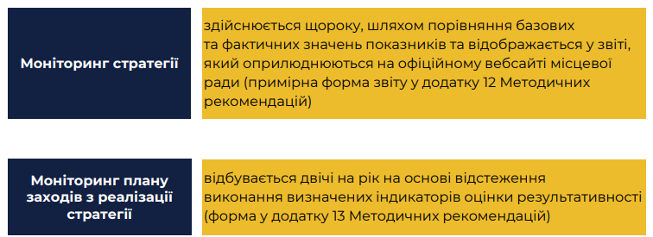
Підготовка системи моніторингу Стратегії

Slide 10
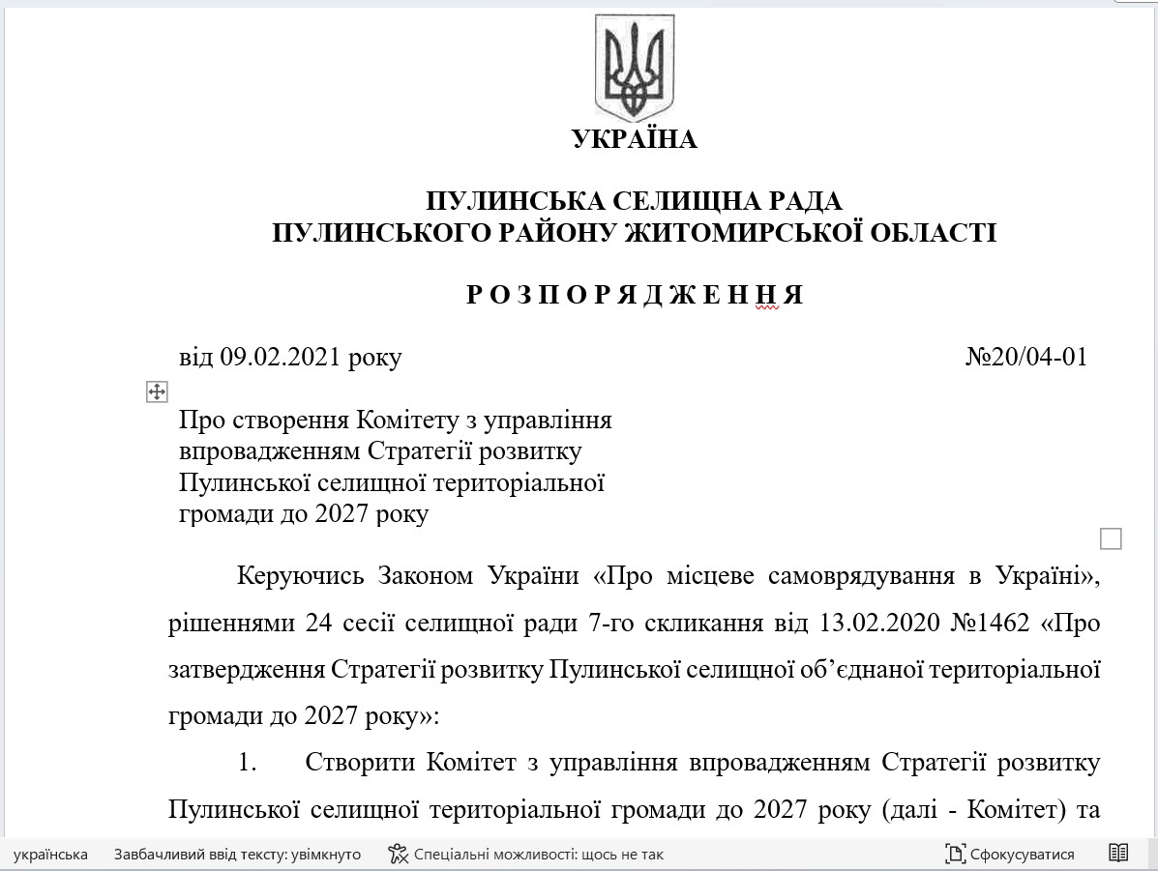
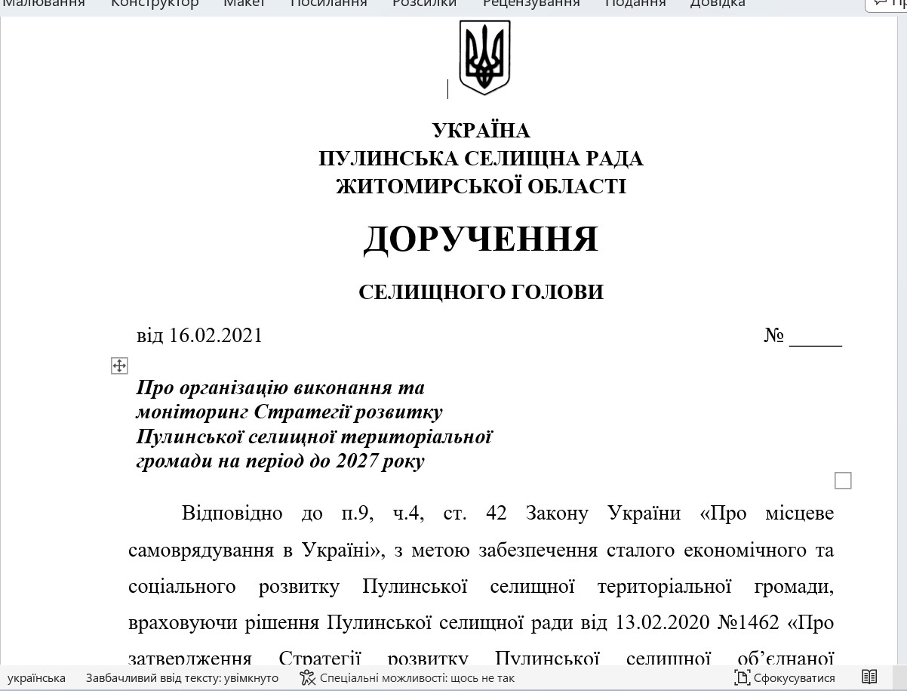
Показники/індикатори
Компоненти для моніторингу
Організація процесу регулярного збору фактичних показників (хто, коли і як провадитиме моніторинг)
Співставлення планових та фактичних показників та визначення відхилень

Slide 11
Подальші кроки зі стратегічного планування
підготовка проєкту Стратегії (документ/додатки)
розроблення стратегічно екологічної оцінки
проведення громадських консультацій (презентацій, обговорень)
ухвалення Стратегії на сесії місцевої ради

